Slide 1
《小企业会计准则》基本精神及主要内容解析
2012年7月

Slide 2
关于印发《小企业会计准则》的通知
为了规范小企业会计确认、计量和报告行为，促进小企业可持续发展，发挥小企业在国民经济和社会发展中的重要作用，根据《中华人民共和国会计法》及其他有关法律和法规，我部制定了《小企业会计准则》，现予印发，自2013年1月1日起在小企业范围内施行，鼓励小企业提前执行。我部于2004年4月27日发布的《小企业会计制度》（财会[2004]2号）同时废止。
执行中有何问题，请及时反馈我部。
附件：小企业会计准则
财政部
二○一一年十月十八日

Slide 3
本次讲座重点内容
小企业会计准则的颁布意义
小企业会计准则的制定过程
小企业会计准则的主要内容
小企业会计准则的贯彻实施

Slide 4
小企业会计准则的颁布意义
一、为小企业健康发展提供更好的服务
二、进一步完善国家企业会计标准体系
三、推进会计体系进一步与国际趋同
四、保证小企业会计信息质量的需要

Slide 5
一、为小企业健康发展提供更好的服务
（一）小企业是国民经济和社会发展的重要力量
项 目 企业总数 城镇就业岗位 企业技术创新 GDP总量
中小企业占比 99% 80% 75% 60%
政策依据：
《中华人民共和国中小企业促进法》2003年
《鼓励支持和引导个体私营等非公有制经济发展的若干意见》（国发[2005]3号）
《国务院关于进一步促进中小企业发展的若干意见》（国发[2009]36号）
（二）财政扶持举措
加大对小型微型企业税收扶持力度
支持金融机构加强对小型微型企业的金融服务
扩大中小企业专项资金规模，更多运用间接方式扶持小型微型企业
进一步清理取消和减免部分涉企收费
发布《小企业会计准则》
（三）会计扶持举措
规范会计行为，保证信息质量，加强企业管理，提高企业信用
保障依法征税，促进依法纳税，维护税收公平，落实税收优惠
完善银行征信系统，提高信贷决策水平，落实金融扶持政策

Slide 6
二、完善企业会计准则标准体系的需要
（一）企业会计准则体系框架已基本建成
（二）小企业会计核算现状
行业会计制度
企业会计制度和行业核算办法
小企业会计制度等
（三）建立实施企业会计标准体系
大中型企业执行《企业会计准则》
小企业执行《小企业会计准则》

Slide 7
三、推进会计国际趋同的需要
（一）国际会计组织对中小企业会计研究很重视
（二）英美等主要发达国家均推行差别报告制度
（三）我国小企业会计准则实施要求高于国际标准

Slide 8
四、保证小企业会计信息质量的需要
小企业会计核算标准发展历程
1992年：分行业会计制度
2004年：小企业会计制度
2011年：小企业会计准则

Slide 9
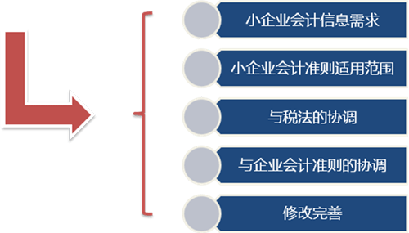
小企业会计准则的制定过程
深入调研：理论研究、实践论证
两次广泛征求社会意见
组织抽样模拟测试
做好发布实施前准备工作

Slide 10
小企业会计准则的主要内容
一、形成一个完整的体系标准
二、统一中小企业划分范畴
三、主要服务于两类对象
四、致力于协调三大关系

Slide 11
一、形成一个完整的体系标准
小企业会计准则：主要规范小企业通常发生的交易或事项的会计处理
小企业会计准则应用指南：操作性规范
主要特点：
（一）简化会计核算要求
（二）采用历史成本计量
（三）行业适用范围更广

Slide 12
（一）简化会计核算要求
小企业规模较小、业务较为简单、会计基础工作较为薄弱、会计信息使用者的信息需求相对单一等实际情况，对小企业的会计确认、计量和报告进行了简化处理，减少了会计人员职业判断的内容与空间。
会计科目账务处理大量简化。
统一采用成本法核算长期股权投资。
统一采用直线法摊销债券的折价或者溢价。
要求企业采用应付税款法核算所得税，大大简化了所得税的会计处理。
统一采用未来适用法对会计政策变更和会计差错更正进行会计处理。

Slide 13
（二）采用历史成本计量
资产要求按照成本计量
第六条 小企业的资产应当按照成本计量，不计提资产减值准备。
用历史成本，不使用公允价值，部分特殊情况使用市场价格和评估价值。
负债要求按照实际发生额入账
第四十七条各项流动负债应当按照其实际发生额入账。
第五十二条非流动负债应当按照其实际发生额入账。

Slide 14
（三）适用行业范围更广
消耗性生物资产核算
生产性生物资产核算
工程施工
机械作业
小企业会计准则与原制度适用行业范围比较

Slide 15
二、统一中小企业划分范畴
（一）定量标准：小型、微型企业划型标准
行业 | 从业人员 | 营业收入 | 资产总额
农、林、牧、渔业 |  | 500万元及以下
工业 | 300人及以下 | 2000万元及以下
建筑业 |  | 6000万元及以下 | 5000万元及以下
批发业 | 20人及以下 | 5000万元及以下
零售业 | 50人及以下 | 500万元及以下
交通运输业（不含铁路运输业） | 300人及以下 | 3000万元及以下
仓储业 | 100人及以下 | 1000万元及以下
邮政业 | 300人及以下 | 2000万元及以下
住宿业 | 100人及以下 | 2000万元及以下
餐饮业 | 100人及以下 | 2000万元及以下
信息传输业（包括电信、互联网和相关服务） | 100人及以下 | 1000万元及以下
软件和信息技术服务业 | 100人及以下 | 1000万元及以下
房地产开发经营 |  | 1000万元及以下 | 5000万元及以下
物业管理 | 300人及以下 | 1000万元及以下
租赁和商务服务业 | 100人及以下 |  | 8000万元及以下
其他未列明行业 | 100人及以下

Slide 16
二、统一中小企业划分范畴
（二）定性标准
下列小企业例外（应执行企业会计准则）：
股票或债券在市场上公开交易的小企业。
金融机构或其他具有金融性质的小企业。
企业集团内的母公司和子公司。
已执行企业会计准则的小型企业，不得转而使用本准则
（三）其他说明
符合条件的小企业也可以执行企业会计准则，但不可同时参照小企业会计准则。
小企业会计准则未做说明的业务可以参照企业会计准则处理

Slide 17
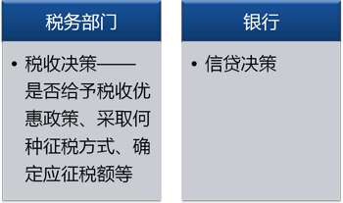
三、主要服务于两类对象

Slide 18
四、致力于协调三大关系
《小企业会计准则》与《企业所得税法》的关系
观点1：会计与税法尽量一致√
观点2：会计与税法适当分离
《小企业会计准则》与《企业会计准则》的关系
观点1：独立观
观点2：发展观√
《小企业会计准则》与《中小主体国际财务报告准则》的关系
体现简化原则
实施范围更大

Slide 19
小企业会计准则的贯彻实施
制定方案层层培训
交互培训深化提高
统编教材方便学习
形式多样深入人心
统筹规划确保质量
部门协作扩大影响
财会[2011]20号文件 关于贯彻实施《小企业会计准则》的指导意见
各省、自治区、直辖市、计划单列市财政厅（局）、中小企业主管部门、国家税务局、地方税务局、工商行政管理局、市场监督管理局、银监局，财政部驻各省、自治区、直辖市、计划单列市财政监察专员办事处： 《小企业会计准则》（财会[2011]17号）已正式发布，自2013年1月1日起在全国小企业范围内实施。为贯彻实施好《小企业会计准则》，现提出以下意见： ……（略）
财政部、工业和信息化部、国家税务总局、工商总局、银监会
二〇一一年十月二十六日

Slide 20
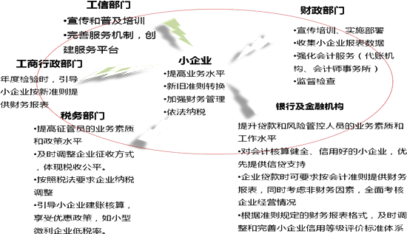
五个部门的实施措施

